Slide 1
О подключении к защищенной сети передачи данных ЗСПД ГИА
4 апреля 2024 г.
Процко Андрей Анатольевич, заместитель министра – начальник управления государственной регламентации образовательной деятельности

Slide 2
Подготовка общественных наблюдателей
Муниципалитет | Количество чел., получивших сертификат
 | 01.04.2024 | 04.04.2024
Амурский район | 47 | 47
Аяно-Майский район | 0 | 0
Бикинский район | 6 | 6
Ванинский район | 12 | 14
Верхнебуреинский район | 10 | 10
Вяземский район | 0 | 12
Комсомольский район | 0 | 0
Район имени Лазо | 0 | 0
Нанайский район | 1 | 2
Николаевский район | 18 | 21
Охотский округ | 11 | 11
Район имени П. Осипенко | 0 | 9
Советско-Гаванский район | 9 | 10
Солнечный район | 11 | 12
Тугуро-Чумиканский район | 1 | 1
Ульчский район | 0 | 2
Хабаровский район | 0 | 0
г. Комсомольск-на-Амуре | 0 | 21
г. Хабаровск | 0 | 14
ИТОГО | 126 | 192
Региональный портал
http://edu.rcoko27.ru/moodle
Реквизиты доступа
Направлены на электронные адреса ответственных за подготовку

Slide 3
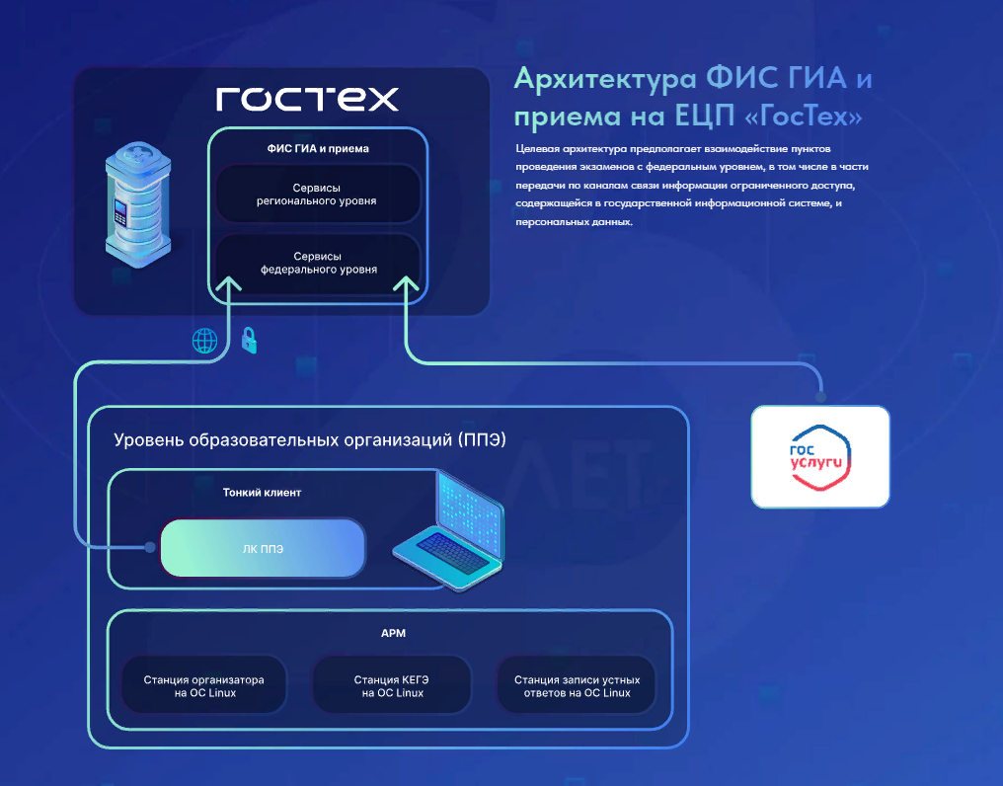
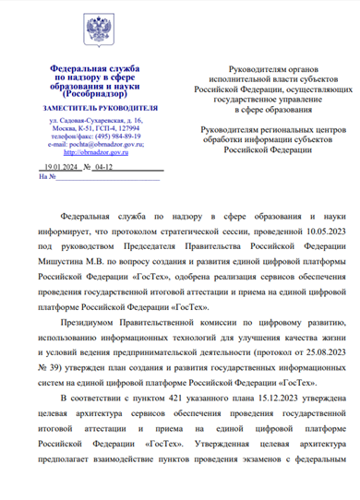
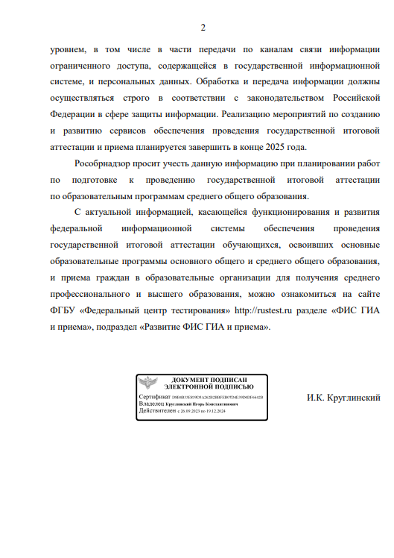
Переход на единую цифровую платформу «ГосТех»
https://fis.rustest.ru
Письмо Рособрнадзор от 19.01.2024 № 04-12

Slide 4
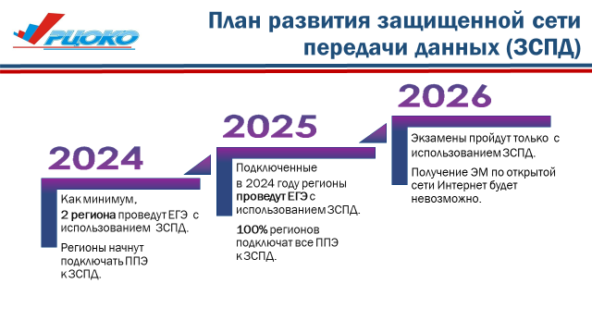
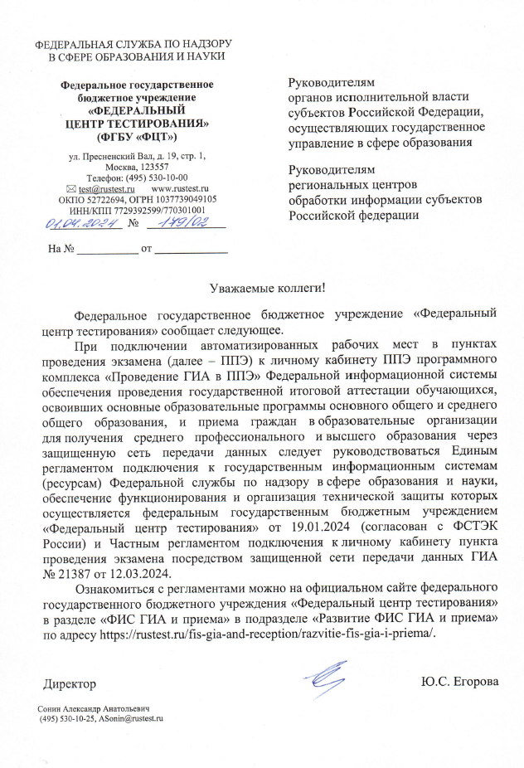
Защищенная сеть передачи данных ГИА (ЗСПД ГИА)
https://fis.rustest.ru
Письмо Федерального центра тестирования от 01.04.2024 № 179/02
!
!
Из выступления директора КГКУ РЦОКО
Итоговое заседание ГЭК от 5 декабря 2023 г.

Slide 5
Данные об аттестатах соответствия (без учета ФСИН, ППЭ на дому)
По информации КГКУ РЦОКО
№ п/п | Наименование района, округа, образовательной организации | Всего ППЭ для проведения ЕГЭ | НЕ ИМЕЮТ аттестата соответствия
 |  |  | Кол-во ППЭ | %
1 | Амурский район | 7 | 4 (Санболи, Вознесенское, Болонь, № 9 Амурска) | 43%
2 | Аяно-Майский район | 2 | 2 (Аян, Нелькан) | 100%
3 | Бикинский район | 1 | 0 | 0%
4 | Ванинский район | 6 | 3 (Монгохто, Уська-Орочское, Тулучи) | 50%
5 | Верхнебуреинский район | 1 | 1 (гимназия) | 100%
6 | Вяземский район | 2 | 2 (№№ 1, 2) | 100%
7 | Комсомольский район | 5 | 0 | 0%
8 | Район им. Лазо | 4 | 4 ( Могилевка, № 2 Хор, Сидима, Полетное) | 100%
9 | Нанайский район | 1 | 0 | 0%
10 | Николаевский район | 3 | 3 ( № 2, Лазарев, Многовершинный) | 100%
11 | Охотский район | 3 | 3 (№ 1, Вострецово, Арка) | 100%
12 | Район им. П.Осипенко | 3 | 1 (Херпучи) | 33%
13 | Советско-Гаванский район | 2 | 2 (№№ 1, 3) | 100%
14 | Солнечный район | 3 | 3 (№ 3, Горин, Березовый) | 100%
15 | Тугуро-Чумиканский район | 1 | 1 (Чумикан) | 100%
16 | Ульчский район | 7 | 7 (Богородское, Де-Кастри, Циммермановка, Мариинское, Киселевка, Булава, Софийск) | 100%
17 | Хабаровский район | 6 | 3 (Мирное, Осиновая речка, Кукан ) | 50%
18 | г. Комсомольск-на-Амуре | 7 | 0 | 0%
19 | г. Хабаровск | 23 | 0 | 0%
ВСЕГО по муниципальным школам: |  | 87 | 39 | 45%

Slide 6
Критерии качества и объективности проведения основного периода ЕГЭ и иных оценочных процедур в 2024 году
Письмо Рособрнадзора от 02.04.2024 г. № 04-87
НОВЫЙ ПОКАЗАТЕЛЬ
Обеспечение ППЭ автоматизированным рабочим местом, подключенным к ЗСПД ГИА для связи с ЛК ППЭ и соответствующим требованиям по информационной безопасности
ЗАДАЧА: обеспечить в 2024 году подключение к ЗСПД ГИА не менее 90% ППЭ
ППЭ
РЦОИ
ФЦТ

Slide 7
ПРЕДЛОЖЕНИЕ В ПРОТОКОЛ ПОРУЧЕНИЙ
Обеспечить участие 100 % образовательных организаций - пунктов проведения ЕГЭ в вебинаре по вопросу подключения к защищенной сети ЗСПД ГИА в 2024 году
Срок: до 12 апреля 2024 г.

